Slide 1



澜愈康®
对乙酰氨基酚布洛芬片
Paracetamol and Ibuprofen Tablets
1）两大镇痛成分协同作用，构筑镇痛+抗炎黄金组合
2）实现中枢 + 外周双重作用，镇痛效力更强
3）起效速度更快，快速缓解痛感，缩短患者不适时长
4）适配 12 岁及以上人群各类常见轻痛
长春澜江医药科技有限公司
（申报类型：目录外西药）

Slide 2

目 录
01
基本信息
全新一代复方镇痛抗炎药物,国内首家化学药品3类获批上市
02
安全性
联合应用与每个成分单独应用安全性方面无差异
03
有效性
镇痛效果、起效时间和药效持续时间均优于IBU和APAP单药使用
04
创新性
自主创新复方制剂双重作用，构筑镇痛+抗炎黄金组合。
05
公平性
适配 12 岁及以上人群各类常见轻痛，不额外增加医保基金支出

Slide 3
01、药品基本信息（1/2）
对乙酰氨基酚布洛芬片是全新一代复方镇痛抗炎药物,国内首家化学药品3类获批上市。
盐酸托莫西汀口服溶液（目录外申报药品）
【药品申报条件】2020 年1月1日至2025年6月30日期间，经国家药监部门批准上市的新通用名药品。
【通用名称】对乙酰氨基酚布洛芬片 【药品类别】 化药3类 【是否为OTC产品】否
【注册规格】每片含对乙酰氨基酚 250mg,布洛芬125mg。 【是否存在专利纠纷】否
【适应症】暂时缓解由于以下原因引起的轻微疼痛，如头痛、牙痛、背痛、痛经、肌肉痛、关节痛。
【用法用量】口服。12岁及以上儿童和成人一次2片，若持 续疼痛，可间隔8小时重复用药1次，24小时不超过3次（6 片）。
【中国大陆首次上市时间】2025/07/11 【目前大陆地区同通用名药品的上市情况】2家 【全球首个上市国家/原研单位/上市时间】美国/GSK/2020年2月
【参照药品建议】 | 建议选择对乙酰氨基酚缓释片（650mg）+ 布洛芬片（200mg)两个药品自由联用
【选择理由】 | 本品一次2片，参照药品理应选择对乙酰氨基酚500mg和布洛芬250mg 单方组合； 支持本品上市的随机对照临床试验的对照药分别为对乙酰氨基酚650mg（缓释制剂）和布洛芬（速释制剂）250mg ，并且本品的疼痛缓解效果和缓解时间均优于两个对照药，安全性与两个对照药相似^{[1]}。 国内没有布洛芬250mg规格的制剂产品上市，因此参照药品选择国内已上市的对乙酰氨基酚缓释片（650mg）和布洛芬干混悬剂（1.2g)。 两个单药组分均为国家医保目录内产品。
[1]对乙酰氨基酚布洛芬片原研制剂FDA审评报告

Slide 4


01、药品基本信息（2/2）
单用对乙酰氨基酚或布洛芬镇痛退热各有侧重存在短板，患者交替或叠加用药易增加用药风险。
盐酸托莫西汀口服溶液（目录外申报药品）
疾病基本情况
未满足的治疗需求情况
对乙酰氨基酚布洛芬片优势
中国六大城市的疼痛调查”发现，老年人疼痛的发病率在65%至85%之间，成人慢性疼痛的发病率在40%左右。^{[1]}
中国每年新发慢性疼痛患者人数超人口总数的五分之一，但目前中国慢痛患者就诊率仍不足60%。
头痛、牙痛、关节肌肉痛、痛经以及感冒发热引发的全身酸痛等轻中度疼痛，是临床极为常见的多发病症，各年龄段人群日常发病率高。
疼痛一般发作急促，不适感明显，单纯单一解热镇痛药物作用有限，存在起效偏慢、镇痛强度不足、持续时间短等问题，难以快速有效缓解各类疼痛症状。
目前临床缺少退热与强效镇痛兼顾的优选药物，大众对于起效迅速、镇痛全面、适用性广、安全性高的对症治疗药物需求迫切，临床治疗缺口较为明显。
起效快，优于单独使用对乙酰氨基酚或布洛芬；
效果好，优于单独使用对乙酰氨基酚或布洛芬；
药效长，优于单独使用对乙酰氨基酚或布洛芬；
安全性相当，与单独使用对乙酰氨基酚或布洛芬相似。
[1] 《中国疼痛医学发展报告（2020）》

Slide 5
02、 安全性信息
布洛芬和对乙酰氨基酚联合应用与每个成分单独应用安全性方面无差异
药品说明书收载的安全性信息
1.偶见荨麻疹、药热及粒细胞减少。长期大量用药会导致肝肾功能异常。 2.偶见皮疹。有报道，极少数患者使用对乙酰氨基酚可能出现致命的、严重的皮肤不良反应。 3.过量使用对乙酰氨基酚可引起严重肝损伤。 4.少数病人可出现恶心、呕吐、胃烧灼感或轻度消化不良、胃肠道溃疡及出血、转氨酶升高、头痛、头晕、耳鸣、视力模糊、精神紧张、嗜睡、下肢水肿或体重骤增。 5.罕见过敏性肾炎、膀胱炎、肾病综合征、肾乳头坏死或肾功能衰竭、支气管痉挛。
临床试验情况^{[1]}
（1）共7项临床试验，有1477名受试者接受研究药物；（2）IBU:布洛芬；APAP:对乙酰氨基酚；FDC:本品
安全性数据集受试者列表
治疗组 | 受试者例数
安慰剂 | 156
IBU | 432
APAP | 330
FDC | 715
IBU 200 mg/APAP 500 mg | 90
IBU 200 mg/APAP 500 mg | 536
IBU 200 mg/APAP 500 mg | 89
不良事件（AE）按治疗组汇总
 | 合计 | FDC（N=715） | IBU（N=432） | APAP（N=330） | 安慰剂N=156）
AE受试者例数（%） | 302 | 127（18%） | 75（17%） | 48（15%） | 50（32%）
常见不良事件受试者例数（发生率大≥2%）
恶心 | 120 | 81 (11%) | 47 (11%) | 34 (10%) | 39 (25%)
呕吐 | 109 | 36 (5%) | 29 (7%) | 20 (6%) | 15%
眩晕 | 67 | 30 (4%) | 13 (3%) | 13 (4%) | 11 (7%)
头痛 | 21 | 8 (1.1%) | 3 (0.7%) | 5 (1.5%) | 5 (3.2%)
[1] 对乙酰氨基酚布洛芬片原研制剂FDA医学审评报告

Slide 6
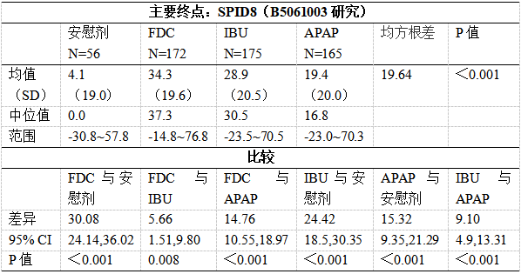
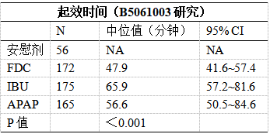
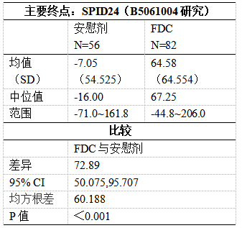
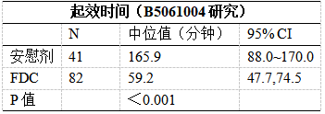
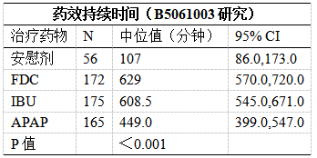
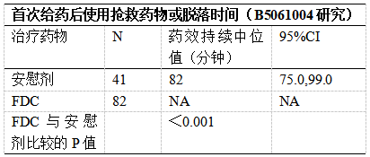
03、有效性信息（1/3)
对乙酰氨基酚布洛芬片的镇痛效果、起效时间、药效持续时间均优于IBU和APAP单药及安慰剂（P<0.001）
3期确证性临床试验-B5061003^{[1]}
试验设计 | 随机、双盲、平行，单剂量、FDC和单方（IBU片250mg、APAP缓释片650mg）以及安慰剂对比
研究人群 | 拔除三个或三个以上磨牙且术后牙痛至少达到中等强度的男性和女性受试者
持续时间 | 单次给药，疼痛评价持续12 h
3期确证性临床试验-B5061004^{[1]}
试验设计 | 随机、双盲、平行、多次给药，FDC（250/650mg）与安慰剂对照，
研究人群 | 拔除三个或三个以上磨牙且术后牙痛至少达到中等强度的男性和女性受试者
持续时间 | 多次给药（6次），疼痛评价持续48 h
FDC的中位起效时间为47.9 min，短于IBU（65.9min）和APAP（56.6min），p＜0.001
FDC的中位起效时间为59.2 min，短于安慰剂（165.9min），p＜0.001
主要终点SPID8 （8 h内的镇痛效果）明显优于安慰剂（p＜0.001）和单独使用IBU（p＝0.008）或APAP（p＜0.001）
主要终点SPID24 （24h内的镇痛效果）优于安慰剂（p＜0.001）
FDC的中位药效持续时间为629 min，长于IBU（IBU（608.5min）和APAP（449min），p＜0.001
FDC的中位起效时间为59.2 min，短于安慰剂（165.9min），p＜0.001
[1] 对乙酰氨基酚布洛芬片原研制剂FDA医学审评报告

Slide 7
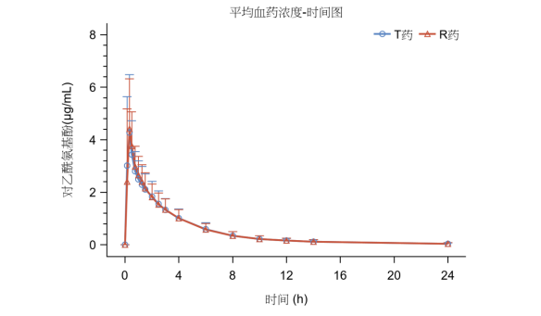
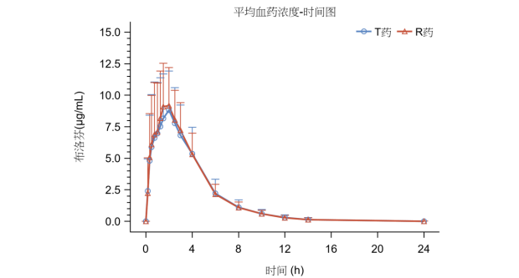
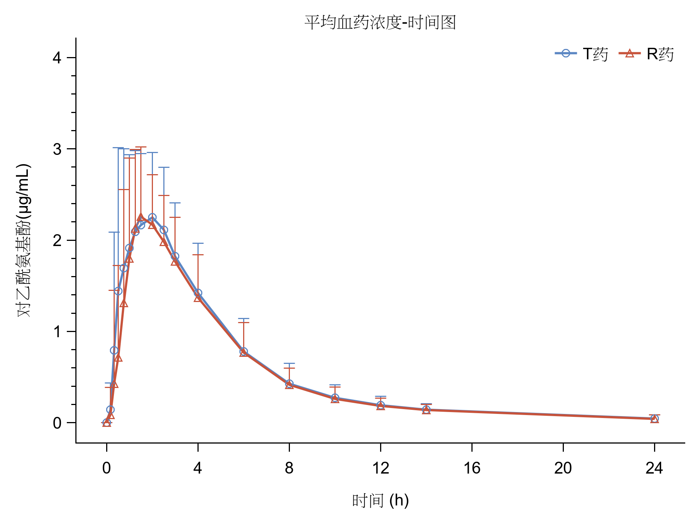
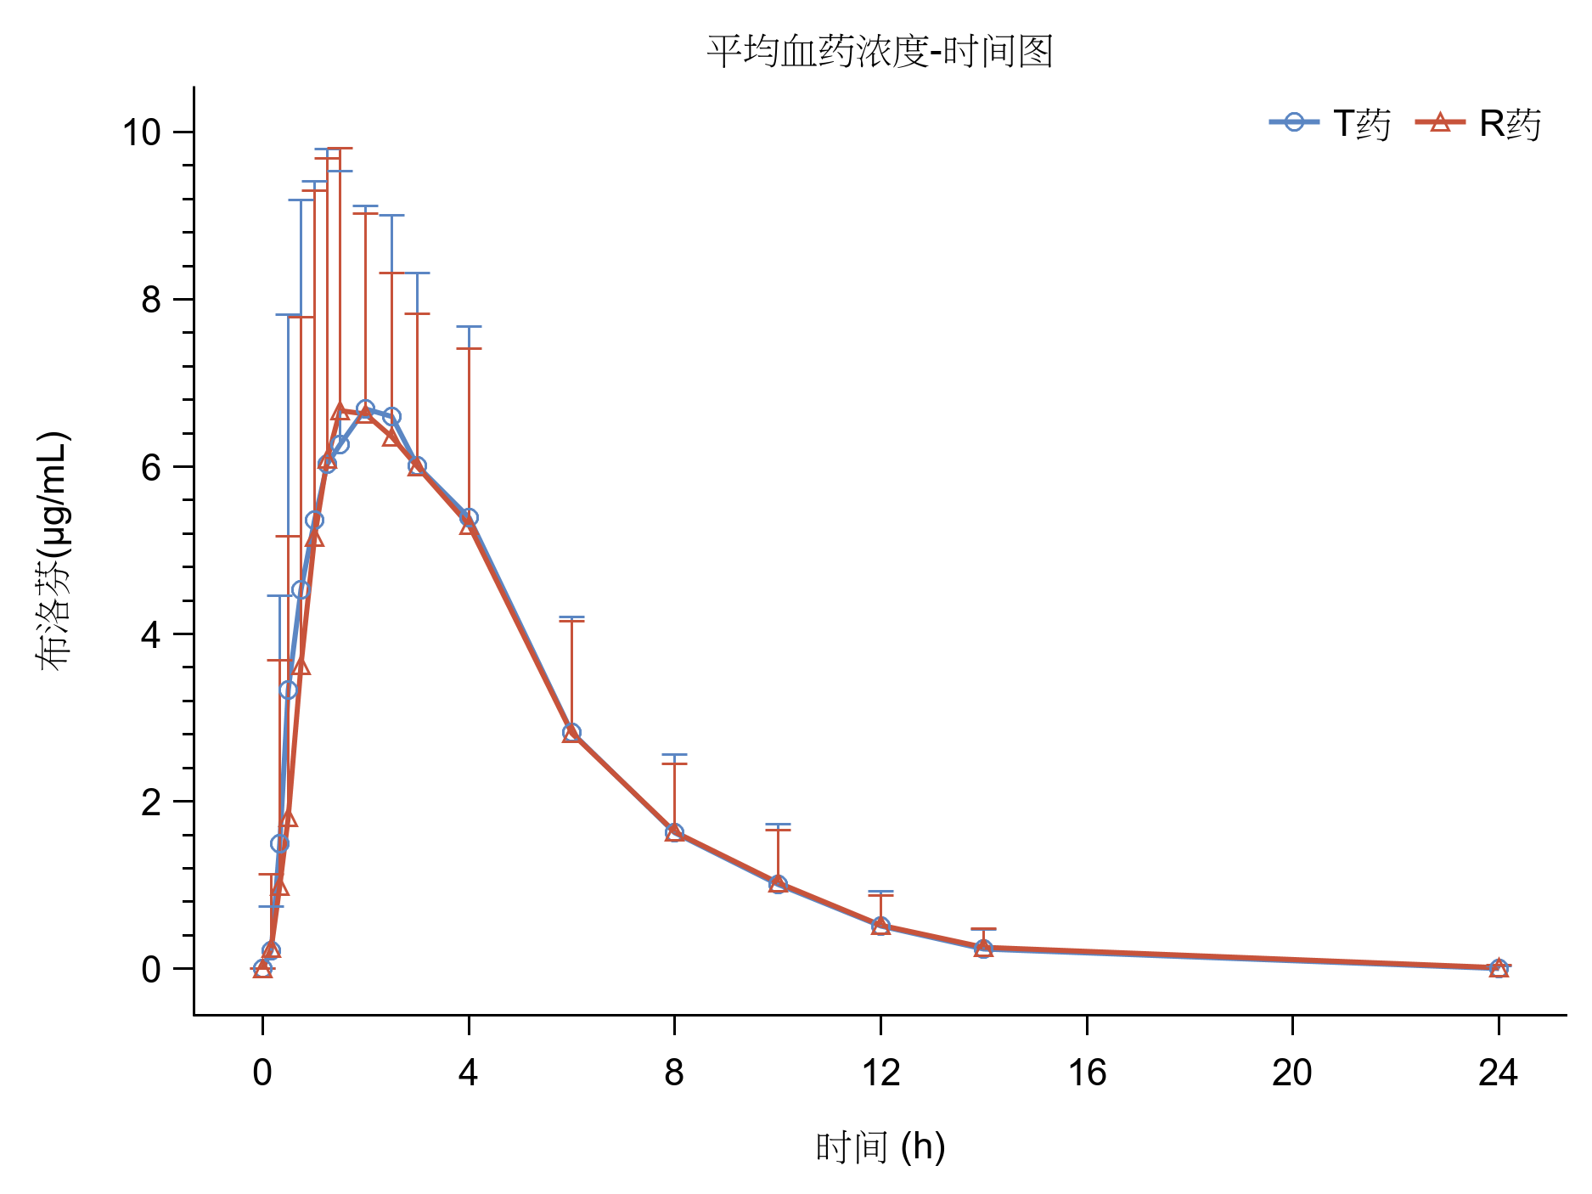
03、有效性信息（3/3)
对乙酰氨基酚布洛芬片与原研制剂具有生物等效性（P<0.001）
对照原研等效性研究：长春澜江医药科技有限公司生产的对乙酰氨基酚布洛芬片（ 受试制剂:每片含对乙酰氨基酚250mg ,布洛芬125mg ）与美国Glaxosmithkline Consumer Healthcare Holdings US LLC生产的对乙酰氨基酚布洛芬片（对照药:每片含对乙酰氨基酚250mg,布洛芬125mg；商品名：Advil Dual Action With Acetaminophen®），比较两制剂在空腹及餐后给药条件下，在健康成年人群中吸收程度和速度的差异，评价其生物等效性。并评估两制剂的安全性和耐受性。结果证明两种制剂在空腹及餐后条件下具有生物等效性。
空腹-对乙酰氨基酚血药浓度
空腹-布洛芬血药浓度
餐后-对乙酰氨基酚血药浓度
餐后-布洛芬血药浓度

Slide 8

04、创新性信息
自主创新复方制剂融合对乙酰氨基酚与布洛芬双重作用，构筑镇痛+抗炎黄金组合
对乙酰氨基酚
布洛芬
复方制剂
强强组合
上市多年，临床认可度高，我国目前临床上广泛应用的非甾体抗炎药物。
主要通过抑制环氧酶减少前列腺素等炎性介质的合成而产生外周镇痛作用，也可以用于缓解普通感冒或流行性感冒引起的发热，是家庭常备药物之一。
国家医保目录产品。 基药目录产品。
对乙酰氨基酚是最经典的解热镇痛药物，被世界卫生组织列为基本药物之一。
对乙酰氨基酚主要作用在中枢，主要用于退热和轻度疼痛的止痛。
国家医保目录产品。 基药目录产品。
对乙酰氨基酚布洛芬片注册分类
3类,国内首仿,填补国内空白
作用机制互补
IBU抑制COX-1和COX-2受体，使前列腺素的合成减少，抗炎抑制疼痛；
APAP可能引起中枢神经系统中COX的抑制，减少前列腺素的合成，抗炎抑制疼痛;
组成复方协同增效，但安全性与单药相似；
比IBU和APAP单药更优
药效优于IBU和APAP单药；
起效时间更快；
速释IBU和APAP通常4-6小时服用一次，
本品每8小时一次；
本品镇痛持续时间也优于APAP缓释制剂；
[1] 对乙酰氨基酚布洛芬片原研制剂FDA医学审评报告

Slide 9

05、公平性信息
01
02
03
04
自主创新属性，普惠公平性
符合“保基本”原则
弥补药品目录短板
临床管理难度低
自主创新复方制剂融合对乙酰氨基酚与布洛芬双重作用，构筑镇痛+抗炎黄金组合，更快起效时间，更强镇痛效果。
适配 12 岁及以上人群各类常见轻度疼痛，满足各类患者所需。
治疗费用合理、疗效更优，满足患者对止痛药效果好、起效快和药效长的基本需求。
本品疼痛时按需使用，疗程短，占用医保基金费用低。
可提供一种疗效优于医保目录内IBU和APAP品种的新复方制剂。
同时具有更好的患者依从性。
本品适应症和用法用量明确，无依赖性，临床滥用风险低。
用药路径简单、成人可标准化短期对症使用、医保及临床用药监管管理难度低。

